Slide 1
タンク内圧力の変動を考慮した コンプレッサーの能動騒音制御
○小林泰秀, 阿部勝栄 (長岡技科大)

Slide 2
背景：ウェアラブルロボット
介護など重筋作業における腰痛防止
動力源：圧縮空気、数十分程度
コンプレッサーの作動音が問題（夜間）
安直な方法：大きな防音箱
→ 能動騒音制御、安価に

Slide 3
背景（つづき）
アプローチ
騒音はモータの回転に同期
⇒ タンク振動を参照信号とする適応制御系
騒音はタンク内圧力にも依存
⇒ 負荷電流により適応係数を切り替える
関連研究
掃除機モータの翼通過周波数騒音の抑制[機論2013]
吸引状態の変化 ... 適応係数が変化
負荷により参照信号を変化[Pfaff et al., 1992]
適応係数を変化させる報告無し
学習制御？

Slide 4
目的
基本システムの構成
タンク振動からモータ回転同期の参照信号を生成
狭帯域フィードフォワードANC、周期騒音の抑制
低コスト化
負荷に依存して適応係数を切り替える手法

Slide 5
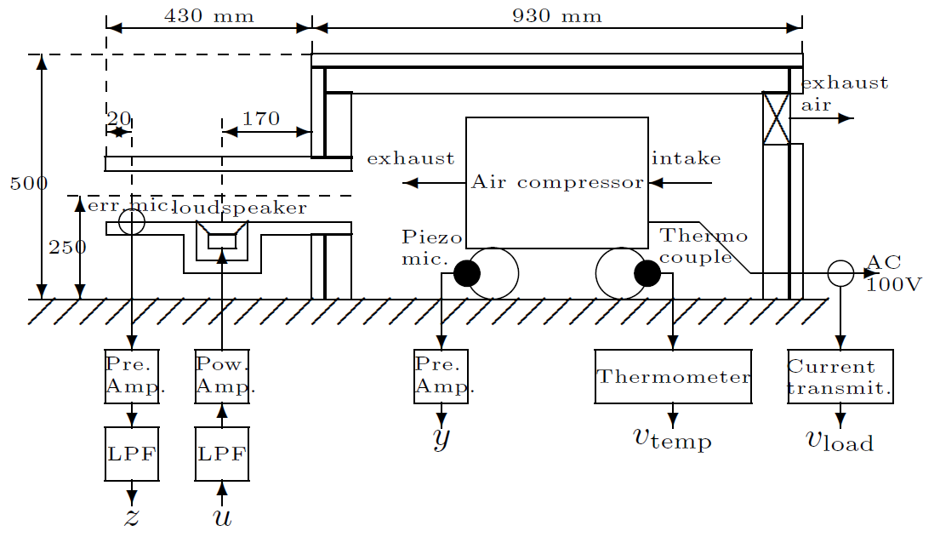
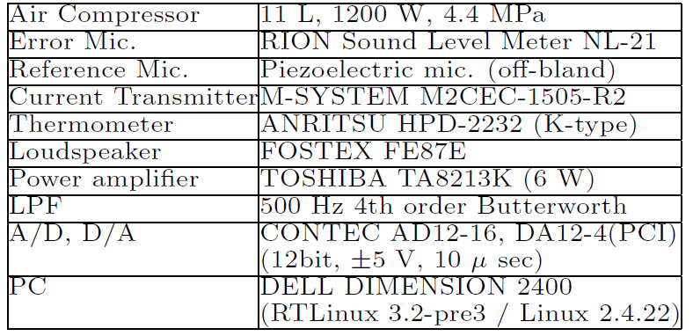
実験装置
負荷なし
空～満充填（約5分）の応答を計測

Slide 6
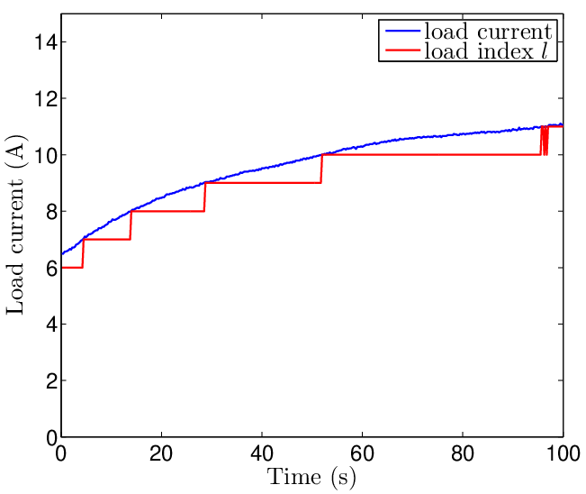
適応制御系（狭帯域FF ANC）
d
a_{i}[l]
ゼロクロス
検出
ω
r_{i0}
y
y_{BPF}
a_{i}
BPF
u
S
r_{i1}
b_{i}[l]
z
b_{i}
r_{i0} = cos(iωt)
r_{i1} = sin(iωt)
r_{i0}’
S
^
LMS
128次
r_{i1}’
S
^
LMS
Δ_{a}
a_{i} ← a_{i} + μ r_{i0}’ z
b_{i} ← b_{i} + μ r_{i1}’ z
Δ_{a}
(i = 1, 2, …, M)
Δ_{b}
Δ_{b}
a_{i}[l] ← a_{i}[l] + Δ_{a}
b_{i}[l] ← b_{i}[l] + Δ_{b}
(l が 変わる度に更新)

Slide 7
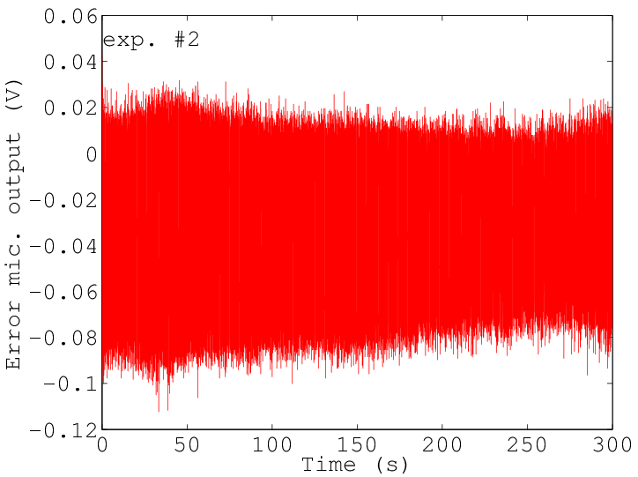
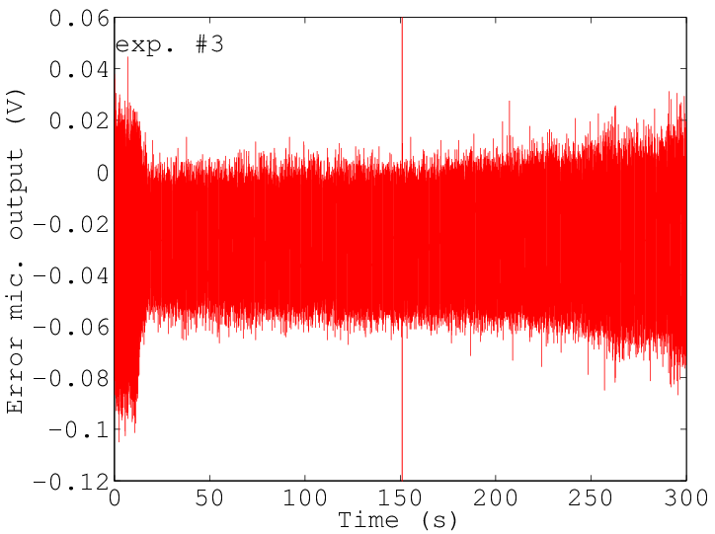
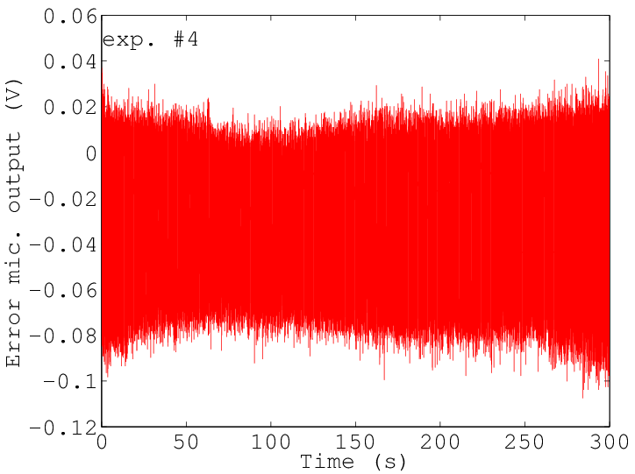
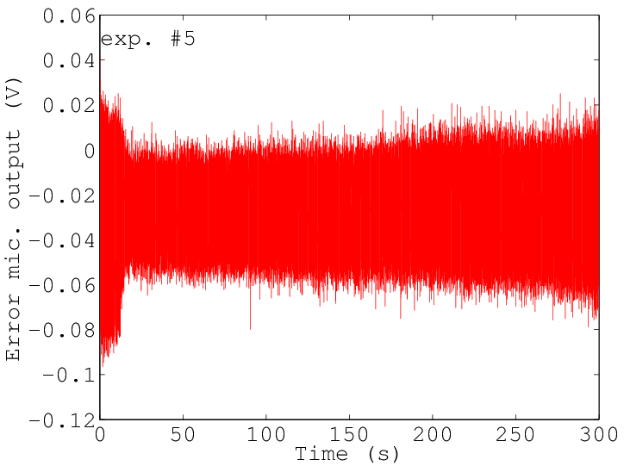
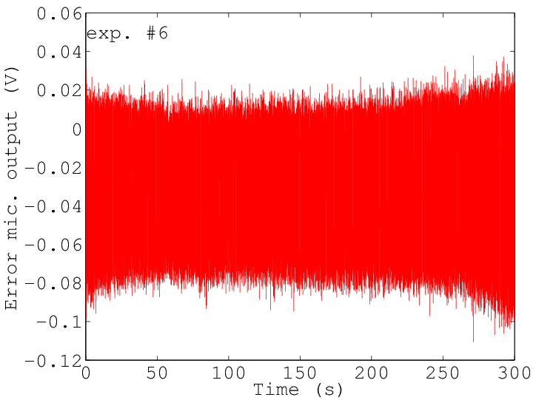
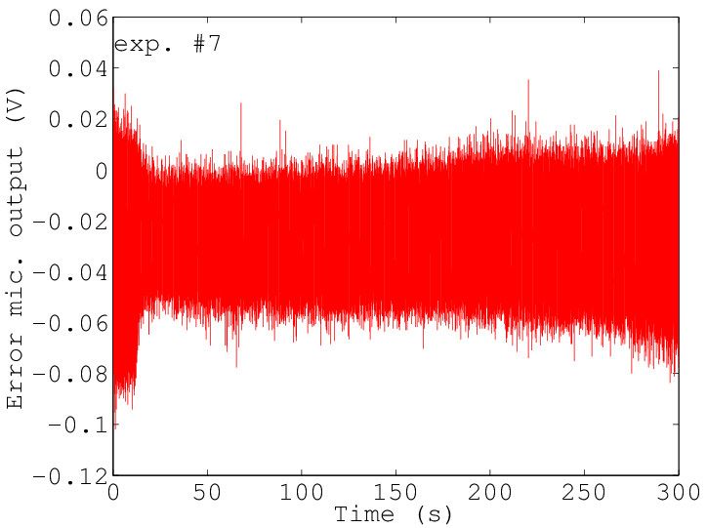
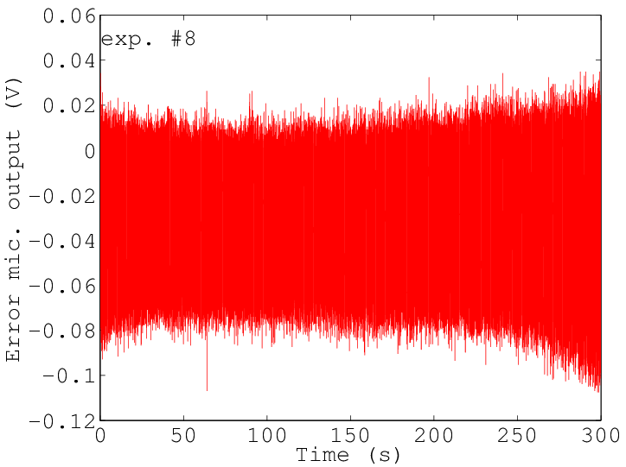
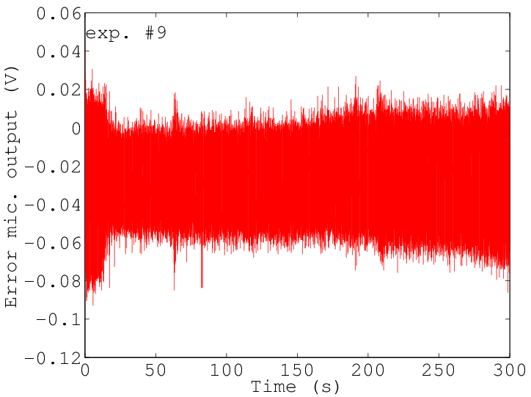
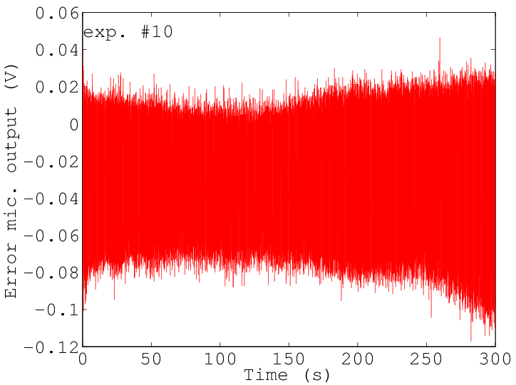
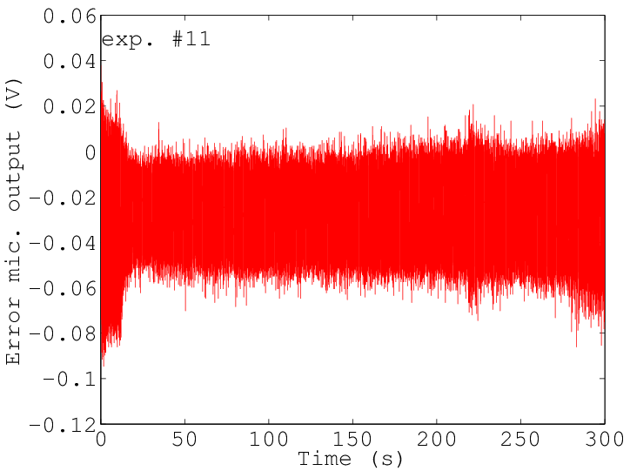
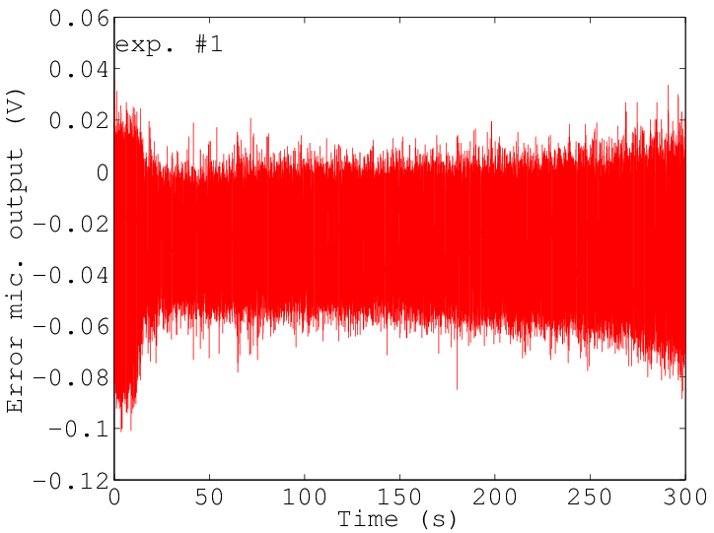
実験方法～結果
実験手順
10回連続（温度上昇）、空で開始
奇数回＝制御有、偶数回＝制御無
抑制対象＝5,6,7,10倍成分
11回目：4,8,9倍成分を追加

Slide 8
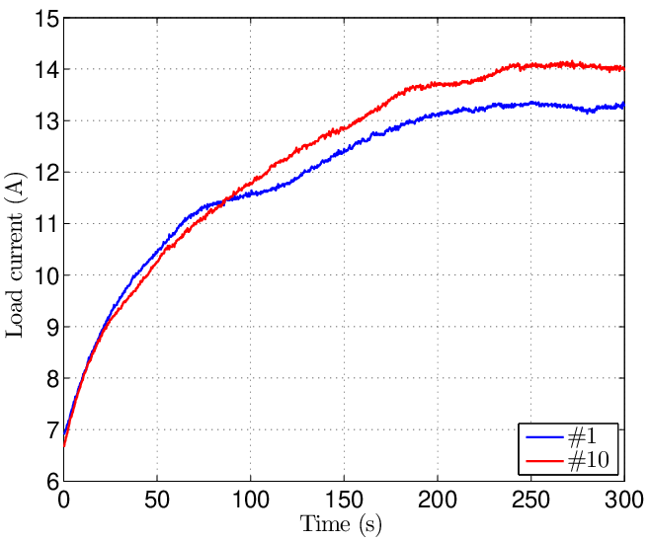
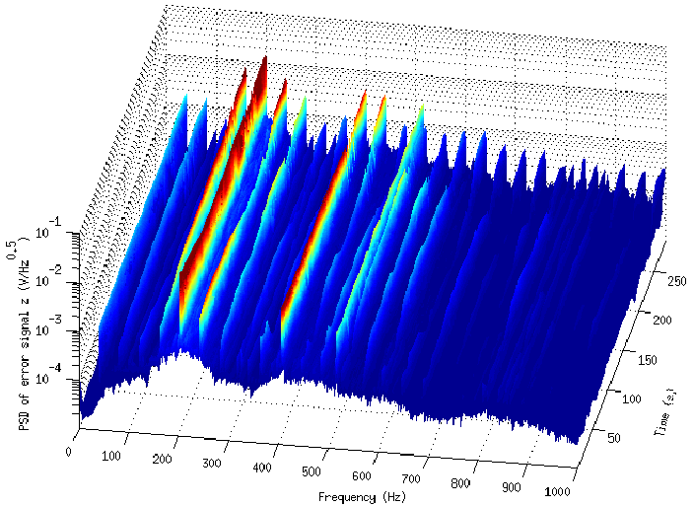
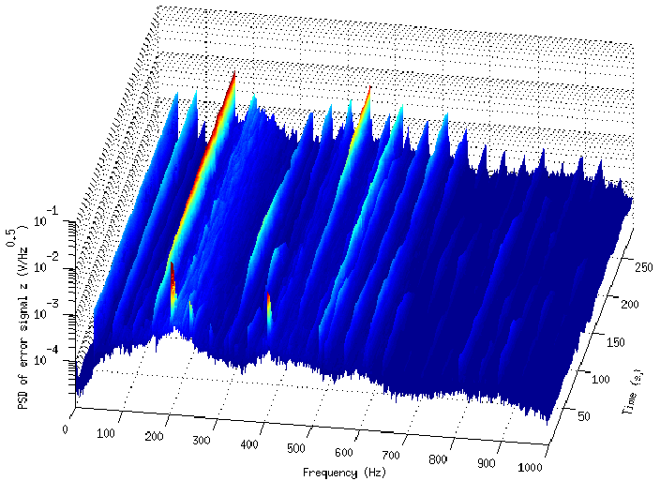
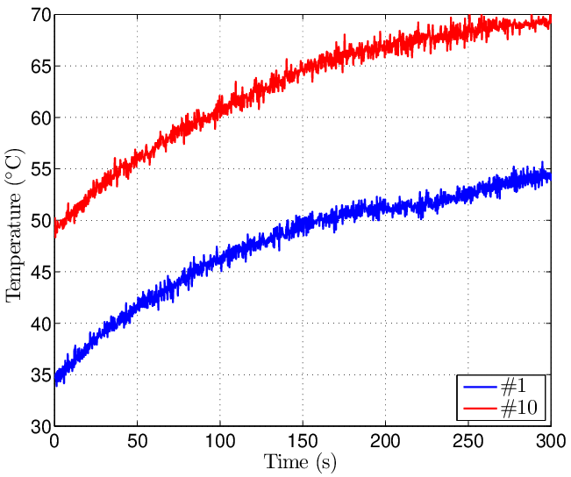
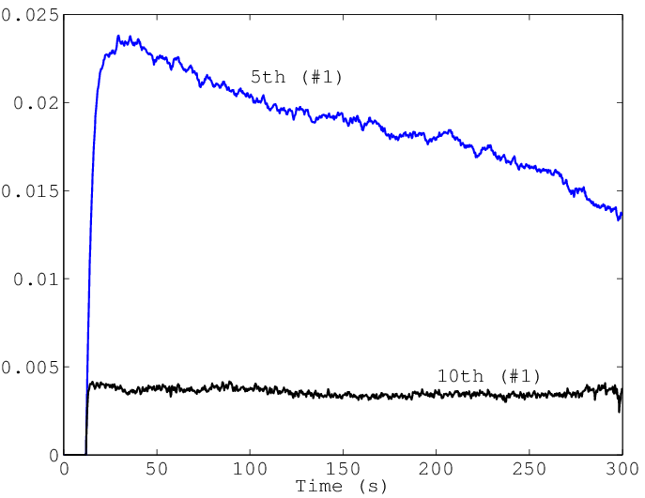
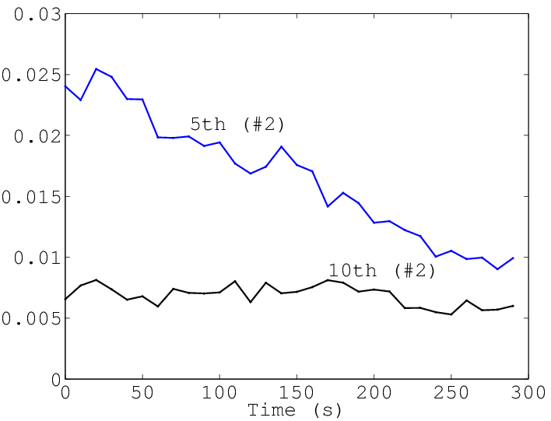
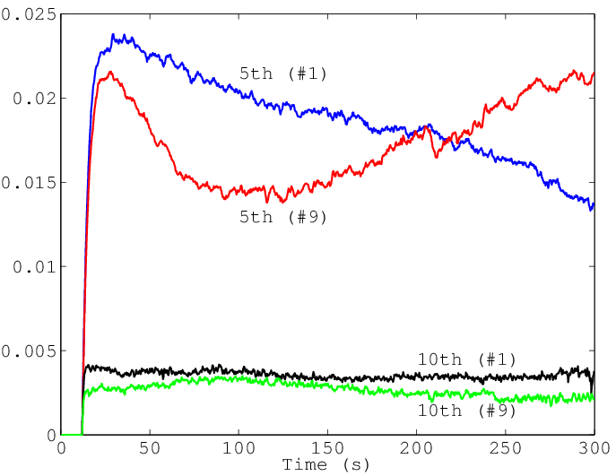
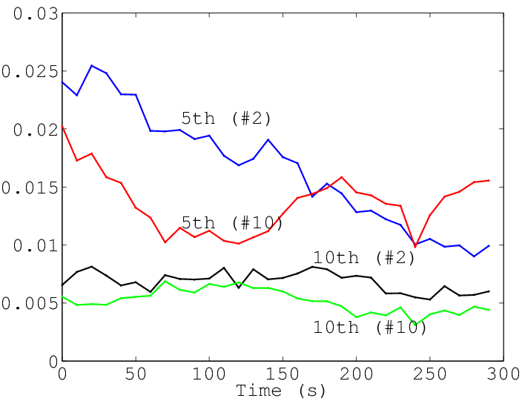
実験結果
5倍
10倍
5倍
10倍
exp.#2 制御無
exp.#1 制御有
騒音の変化 … 温度変動や負荷電流をともなう
これらの情報を利用 ⇒ 低コスト化の可能性
減少
減少
妥当な動作
一定
一定

Slide 9
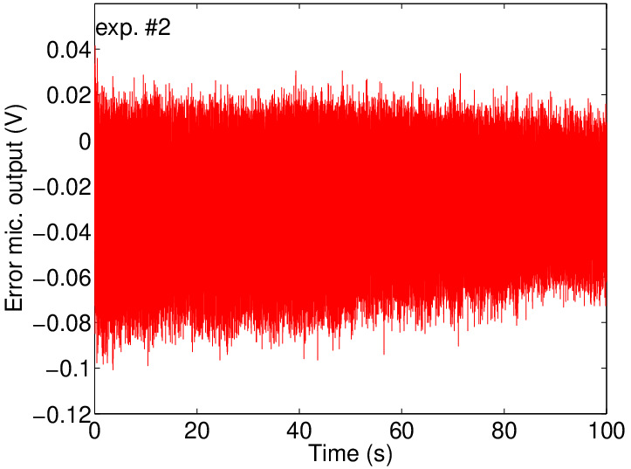
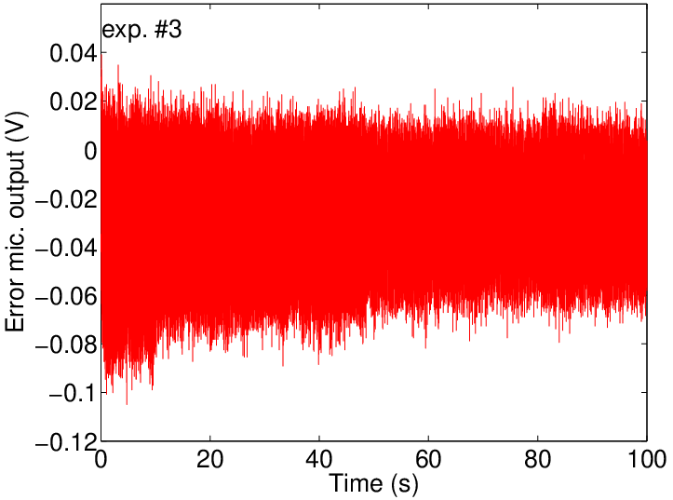
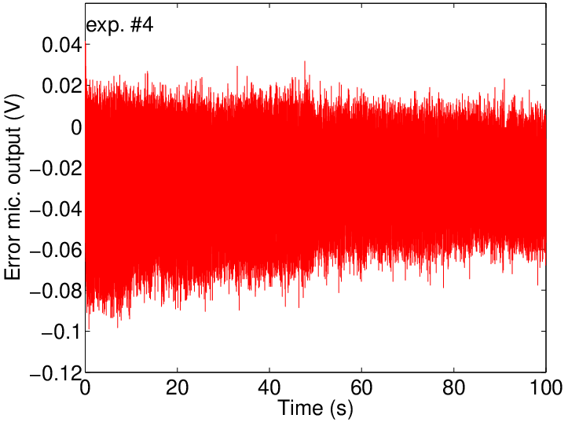
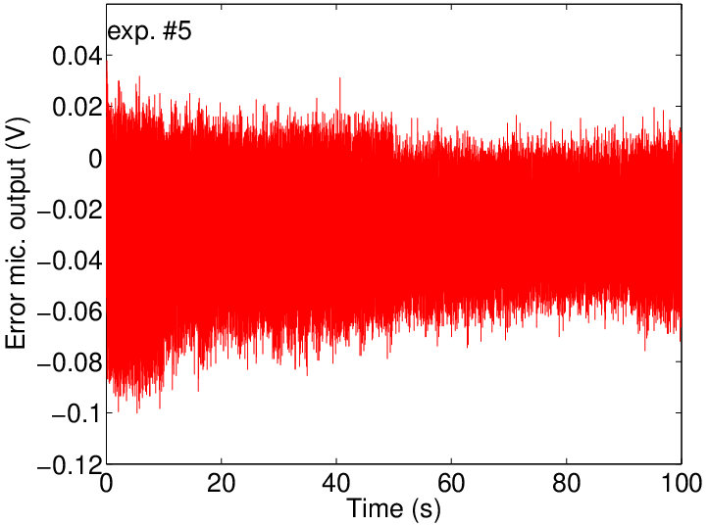
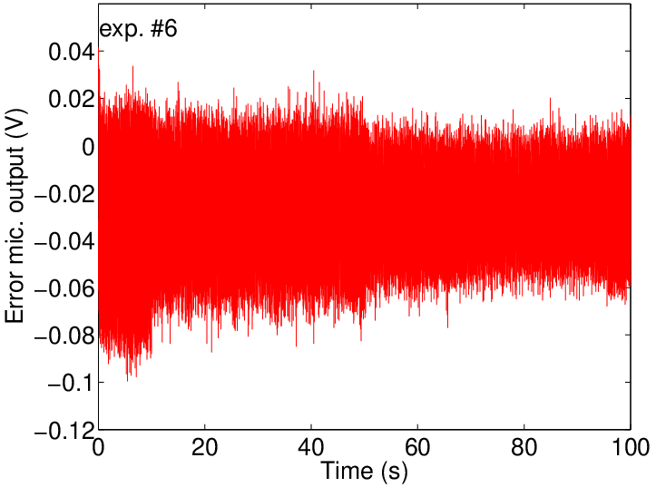
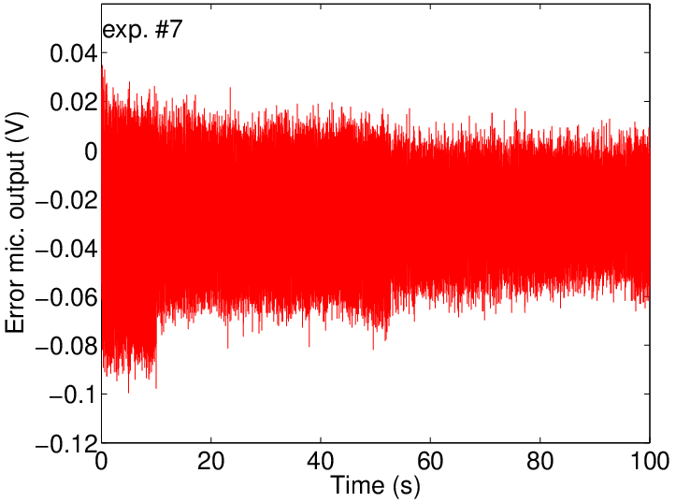
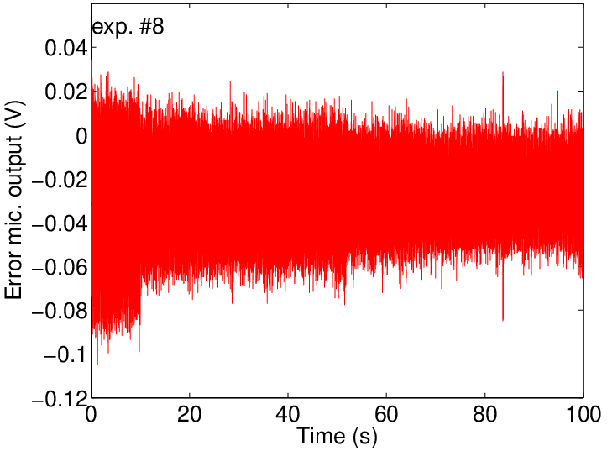
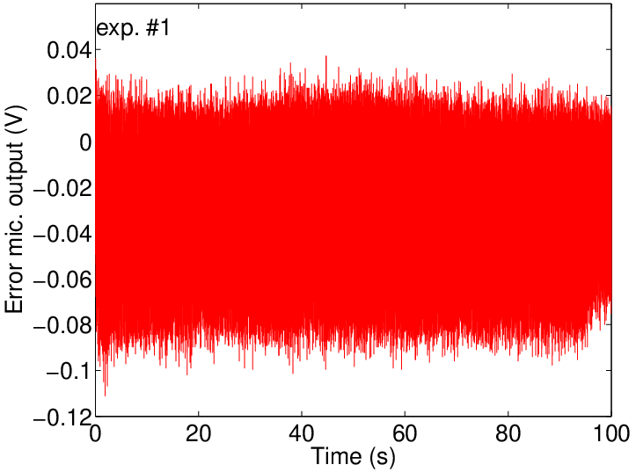
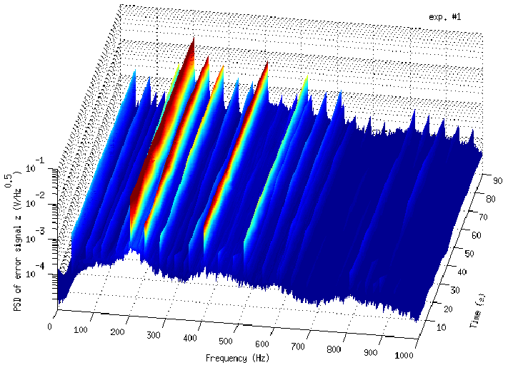
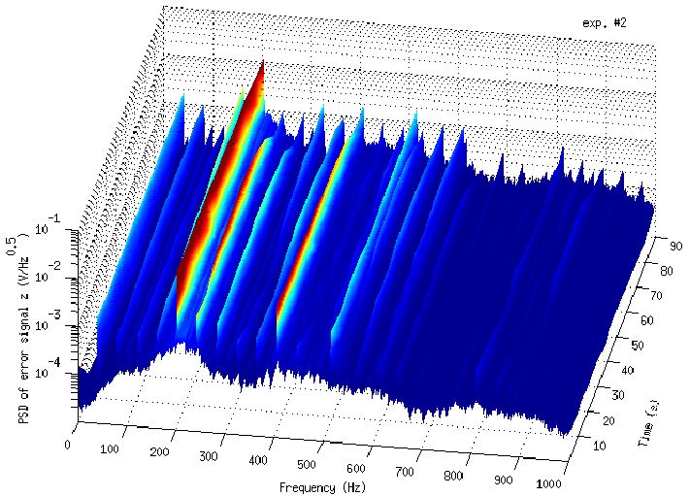
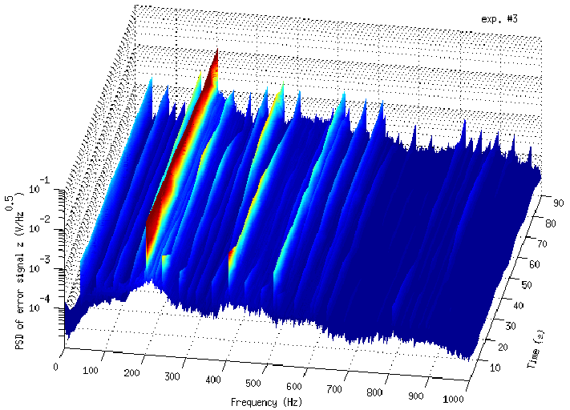
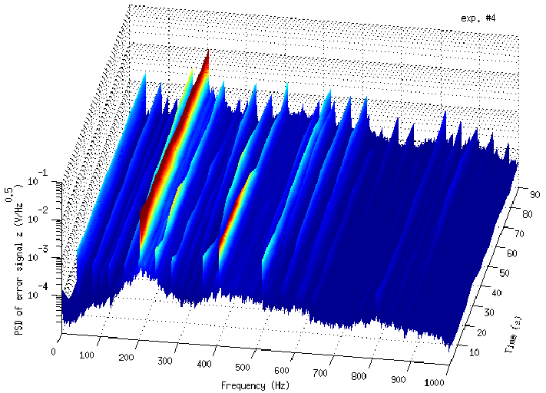
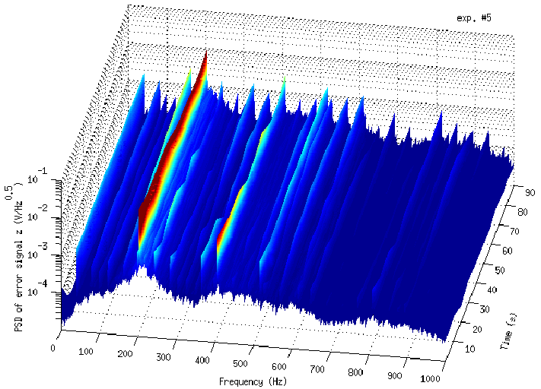
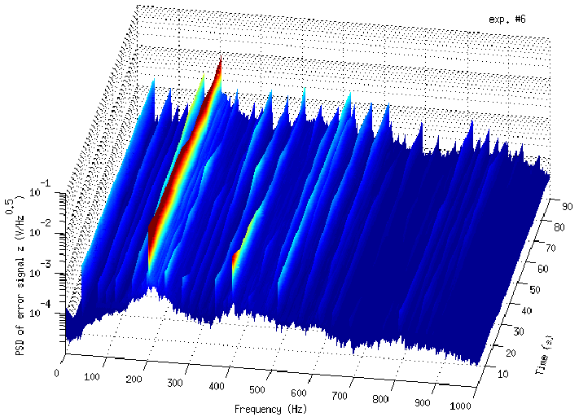
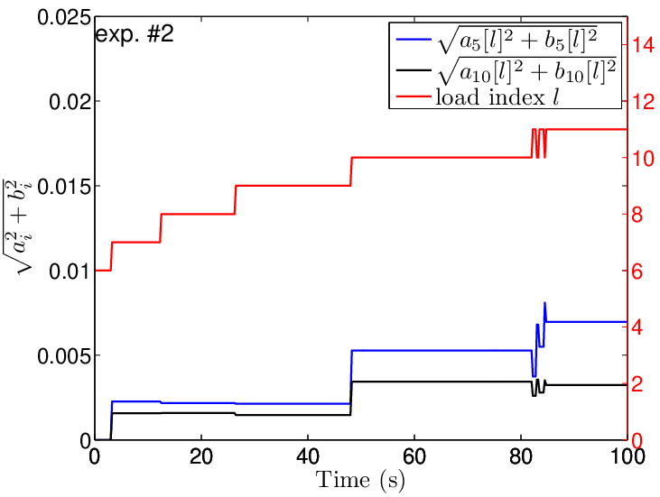
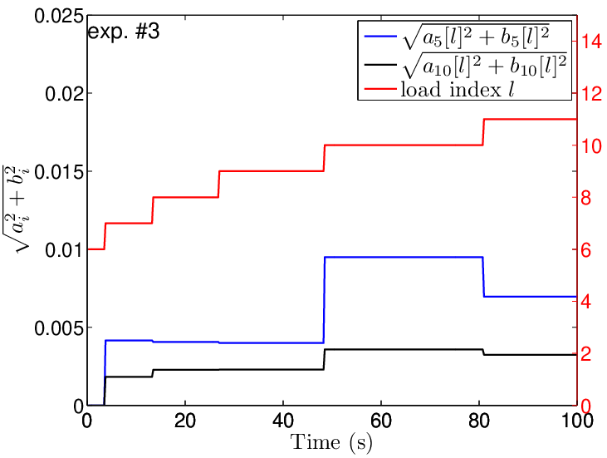
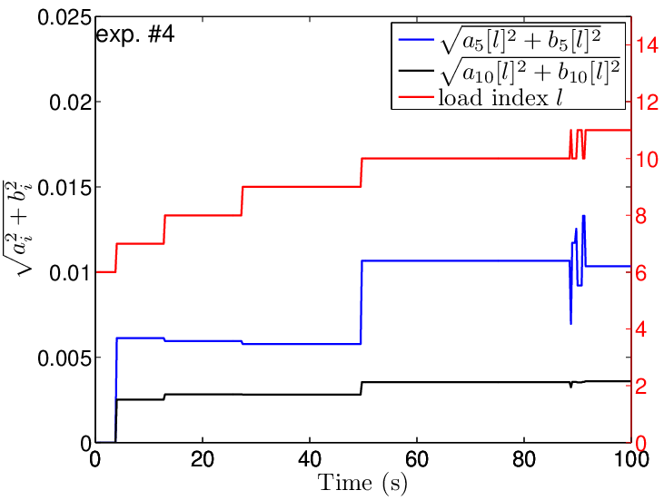
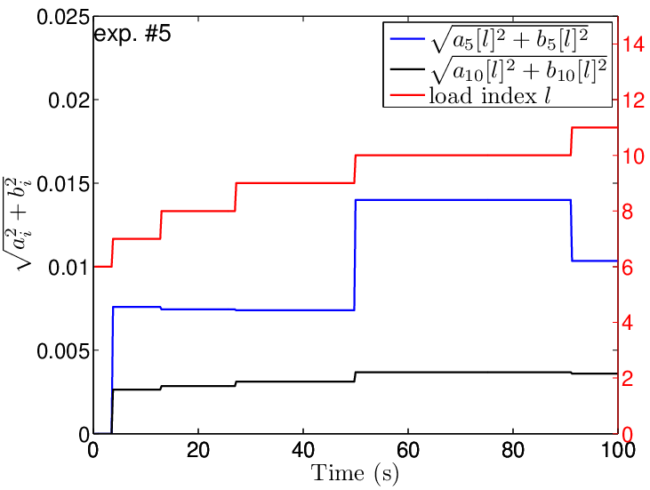
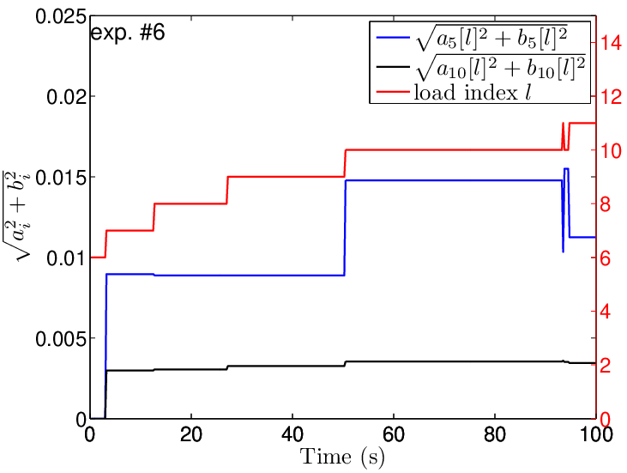
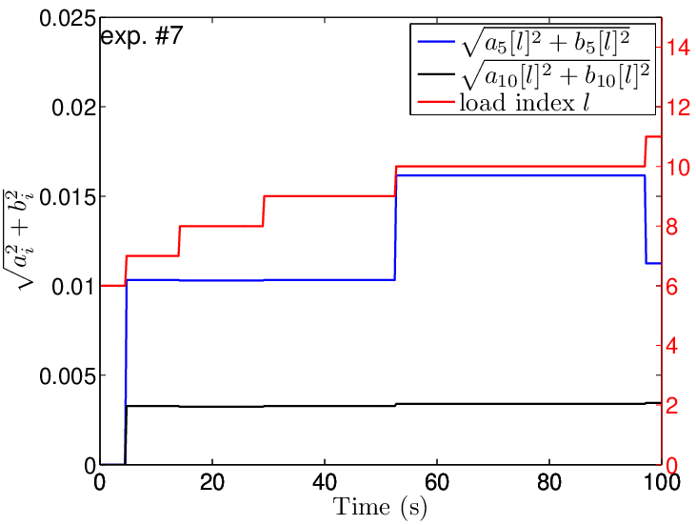
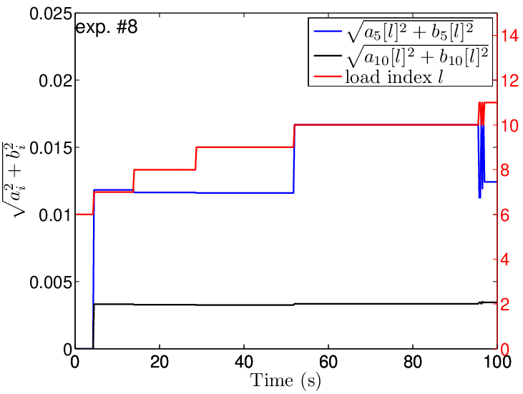
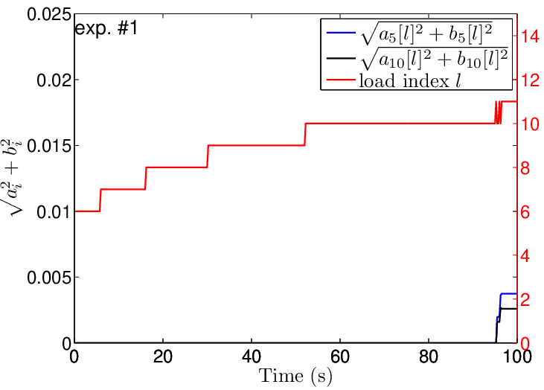
実験結果（提案手法）
実験手順
0～15Aを15分割
42℃、空で開始、100秒間
5,6,7,10倍成分を抑制
適応係数の初期化無し

Slide 10
まとめ
コンプレッサー騒音のANC
タンクの振動から参照信号を生成
狭帯域フィードフォワードANC
実験：モータ回転周波数の整数倍成分を抑制
負荷に依存して適応係数を切り替える手法
負荷の段階毎に別の係数を用意し適応
実験：空～満充填の試行毎に性能向上
今後の課題：温度情報の利用

